Slide 1
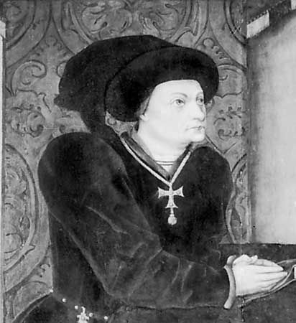
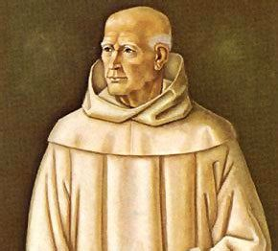
Gonzalo de Berceo y el Mester de Clerecía
Voces Pioneras en la Literatura Medieval Española

Slide 2
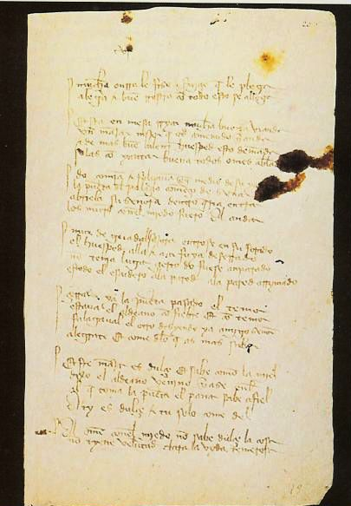
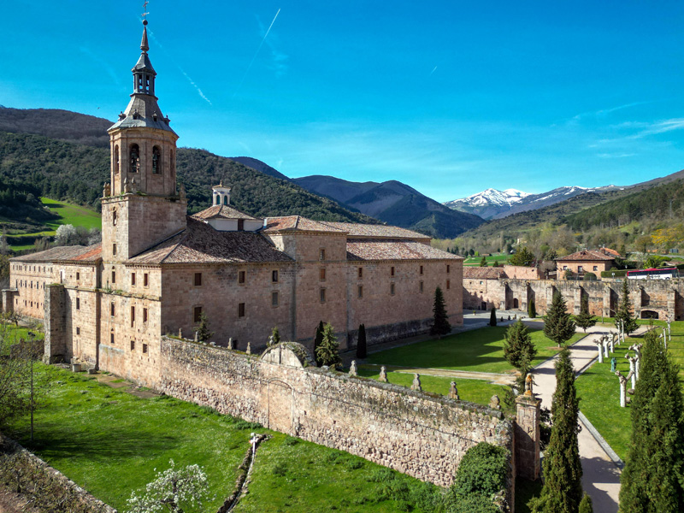





Biografía de Gonzalo de Berceo
Nacido c. 1197 en Berceo, La Rioja, España
Asociado con el Monasterio de San Millán de la Cogolla
Diácono a principios de los años 1220, sacerdote desde 1237
Primer autor conocido en la literatura castellana
Pionero del movimiento literario Mester de Clerecía

Slide 3
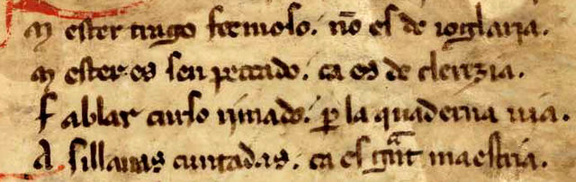
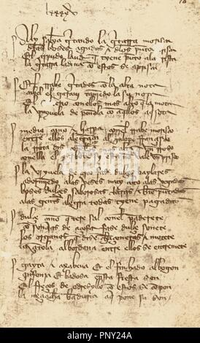




Mester de Clerecía
"Ministerio de Clero" — Movimiento literario medieval español del siglo XIII
Creado por clérigos educados y eruditos
Usaba cuaderna vía: estrofas de 4 versos de 14 sílabas con rima AAAA
Enfocado en temas serios: religiosos, históricos y didácticos
Escrito en papel, no anónimo, con métrica regular
Mester de Clerecía vs. Mester de Juglaría
Ejemplo de manuscrito medieval mostrando la forma cuaderna vía

Slide 4
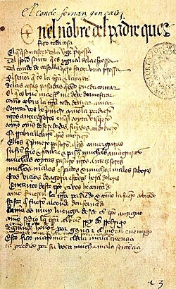

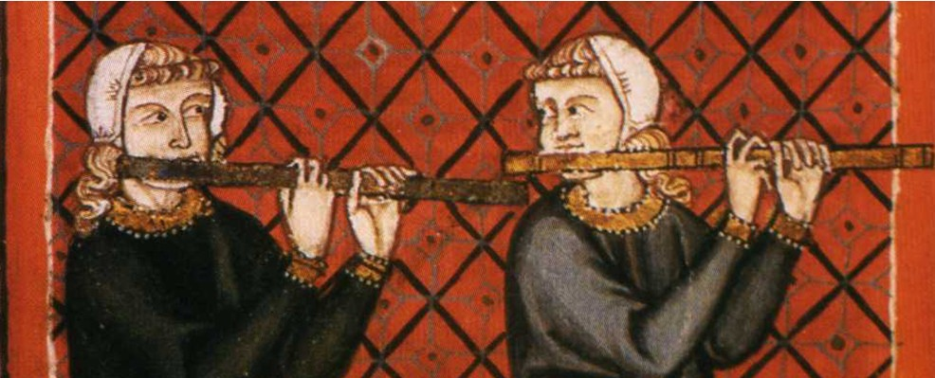



Obras de Berceo
Poesía Mariana
Milagros de Nuestra Señora
Duelo de la Virgen
Loores de la Virgen
Obras Hagiográficas
Vida de San Millán
Vida de Santo Domingo
Ilustración de manuscrito medieval representando la época de Berceo
Vida de Santa Oria
Obras Teológicas
Del sacrificio de la misa
Los signos del juicio final

Slide 5


Milagros de Nuestra Señora
Colección de 25 milagros de la Virgen María
Escrito alrededor del 1260 en dialecto riojano
Introducción alegórica ambientada en un hermoso prado
Cada milagro seguido de una lección moral para el lector
Ejemplo de Cuaderna Vía
Ejemplo de forma cuaderna vía en el manuscrito de Berceo
"Amigos e vassallos de Dios omnipotent, si vos me escuchássedes por vuestro consiment, querríavos contar un buen aveniment: terrédeslo en cabo por bueno verament."

Slide 6
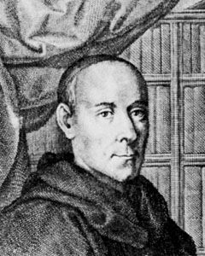
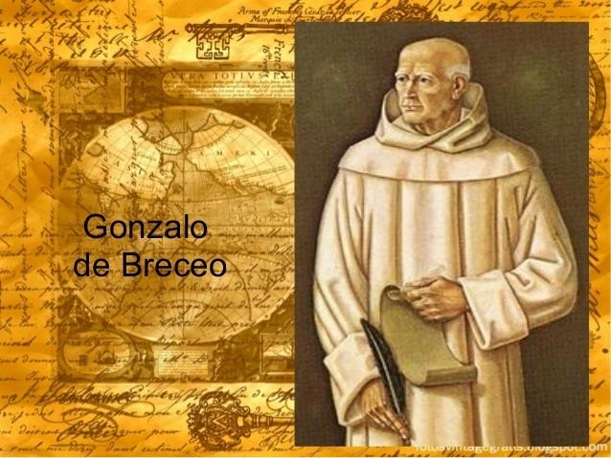


Legado e Influencia
Primer autor conocido en la literatura castellana
Pionero de la forma poética cuaderna vía que dominó la poesía española durante siglos
Figura clave en la promoción de las devociones marianas a través de literatura vernácula accesible
Influyó en poetas españoles posteriores como Juan Ruiz (Arcipreste de Hita)
Gonzalo de Berceo: La voz que moldeó la literatura medieval española
Algunos escritores de la literatura española atribuyen a sus obras una influencia decisiva en el peculiar desarrollo de la poesía española.
— Crítica Literaria Española

